Slide 1
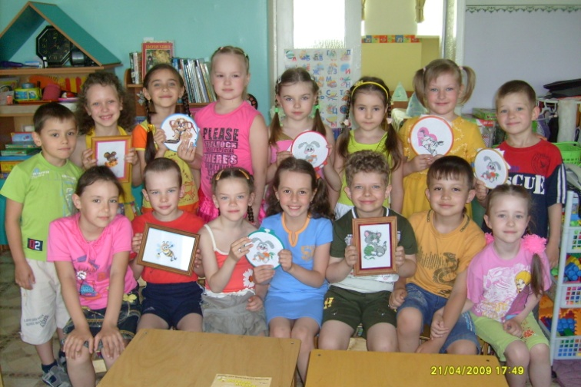
Программа дополнительного образования
по обучению вышиванию для детей 5 – 7 лет
"ВОЛШЕБНАЯ ИГОЛОЧКА"
(срок реализации 2 года)
автор – составитель
Гаврилова Елена Викторовна
воспитатель МДОУ д/с
комбинированного вида № 79
г. Комсомольска-на-Амуре

Slide 2
Вышивка – не только один из массовых видов народного искусства, но и один из древнейших, возникших в первобытную эпоху, когда человек сделал первые стежки, сшивая одежду из шкур животных каменной иглой.
Вышивка – это «живопись иглою».

Slide 3
АКТУАЛЬНОСТЬ
Занятия вышиванием позволяют развивать творческие способности дошкольников, позволяют проявлять индивидуальность и видеть результат своего художественного творчества. Работа с иглой способствует развитию мелкой моторики рук, что актуально для дальнейшего обучения, особенно в части обучения ребенка письму. Работа над вышивкой воспитывает у детей терпение, усидчивость и желание довести начатое дело до конца.
У детей формируются навыки безопасного обращения с необходимыми инструментами и материалами.
Происходит ориентация старших дошкольников на ценность труда в эмоционально-поведенческом аспекте.

Slide 4
ЦЕЛЬ: Развитие творческих и художественных способностей через обучение вышиванию.
ЗАДАЧИ:
Познакомить с историей возникновения и развития вышивания в России; дать понятие об основе цветоведения, композиции в вышивке.
Учить детей использовать разные виды швов для реализации собственного творческого замысла.
Развивать творческие способности в процессе самостоятельной работы по воплощению художественного замысла.
Формировать навыки безопасности труда и личной гигиены.
Воспитывать у детей художественно-эстетический вкус и чувство гармонии.
Воспитывать желание доводить начатое дело до конца.

Slide 5
Перспективно-тематический план 1 год обучения
Месяц | Нед. | Тема
Октябрь | I | Экскурсия в художественный музей (виды художественно-эстетических промыслов)
 | II | Беседа с детьми о народно-прикладном искусстве в России о вышивании
 | III | Беседа с детьми о цветоведении, гармонии, о свойствах цвета
 | IV | Инструменты и приспособления для вышивания
Ноябрь | I | Выбор ниток и ткани
 | II | Перевод рисунка на ткань
 | III | Запяливание ткани
 | IV | Вдевание нитки в иголку, закрепление нитки на ткани
Декабрь | I | Шов «Вперед иголка»
 | II - IV | Вышивка «Слоник», «Елочка» (по выбору детей)
Январь | II | Завершение работы по вышиванию «Слоник», «Елочка»
 | III | Шов «Строчка»
 | IV I – II нед. фев. | Вышивка «Грибной дождик»
Февраль | III – IV | Вышивка «Цветик-семицветик» (подарок маме)
Март | I | Завершение работы по вышиванию «Цветик-семицветик»
 | II | Шов «Волна»
 | III – IV | Вышивка «Остров»
Апрель | I | Завершение работы по вышиванию «Остров»
 | II | Шов «Стебельчатый»
 | III – IV | Вышивка «Автобус», «Кукла», «Фрукты» (по выбору детей)
 | I – II нед. мая
Май | III | Оформление выставки работ по вышиванию выполненных детьми

Slide 6
Перспективно-тематический план 2 год обучения
октябрь | 1 | Декоративно – прикладное искусство. Беседа с детьми.
 | 2 | Подготовка к работе.
 | 3 | Швы «Вперёд иголка, Строчка, Волна, Стебельчатый».
 | 4 | Шов «петельный»
Ноябрь | 1-3 | Вышивка рисунков «розочка, вереск, кукуруза» по выбору детей.
 | 4 | Завершение работы по вышиванию.
Декабрь | 1 | Шов «тамбурный»
 | 2 – 4 | Вышивка рисунков «Примула, Воздушные шары». (по выбору детей)
Январь | 1 | Завершение работ по вышиванию.
 | 2 | Шов «петля с прикрепом».
 | 3-4 | Вышивка рисунков «подсолнухи, календула» (по выбору детей)
Февраль | 1 | Завершение работы по вышиванию картинок.
 | 2 | Швы «узелки и спиральки «рококо»
 | 3-4 1-марта | Вышивки рисунков «незабудки, камелия»
Март | 2 | Завершение работы по вышиванию.
 | 3 | Шов «крестик»
Апрель | 4 март 1-3 | Вышивка картинок «котёнок, зайчонок, дельфин, щенок и др.» (по выбору детей)
 | 4 | Завершение работ по вышиванию картинок.
май |  | Оформление выставки для родителей «Чудеса» - результаты деятельности кружка «Волшебная иголочка».

Slide 7
Методическое обеспечение программы «Волшебная иголочка»
1. Образцы швов для вышивания 1 год обучения
2. Образцы для вышивания 1 год обучения
3. Образцы для вышивания 2 год обучения
4. Правила безопасности
5. Комплексы пальчиковой гимнастики
5. Диагностические критерии
6. Результаты реализации программы

Slide 8
Правила техники безопасности при работе с ножницами, иголками.
Ножницы класть справа, лезвия у них должны быть сомкнуты; кольцами к себе, чтобы при движении не уколоться об их острые концы.
Следить, чтобы ножницы не падали на пол. При падении они могут поранить тебя или твоего товарища. При падении у ножниц портятся лезвия.
Ножницы во время работы класть справа, острием от себя.
Передавать ножницы кольцами вперед.
Нельзя держать и класть на стол ножницы с раскрытыми лезвиями, они должны быть сомкнутыми.
Не шить ржавой иглой. Она плохо прокалывает ткань, оставляет на ней ржавчину и, кроме того, может сломаться.
Во время работы не вкалывать иглы и булавки в одежду. Хранить в специальной подушечке.
Не перекусывать нитку зубами – можно поранить губы и испортить эмаль.
Низко голову наклонять нельзя.
Иглу вести от себя, но не в сторону, а вперёд.

Slide 9
БИБЛИОГРАФИЧЕСКИЙ СПИСОК
1. Ананьева, А. Вышивание. Гладь. Ришелье. Аппликация / А.Ананьева, Т.Лазарева, М.Нерода. – М.: Этерна, 2005.
2. Детская домашняя энциклопедия. – М.: Знание АСТ – ПРЕСС, 1995.
3. Сотникова, Н. Вышиваем вместе с детьми. – М.: Эксмо, 2007.
4. Детство. Примерная основная общеобразовательная программа дошкольного образования/ Т.И.Бабаева, А.Г.Гогоберидзе, З.А.Михайлова и др. – СПб.: Детство-Пресс, 2011
5. Крулехт, М.В. Дошкольник и рукотворный мир / М.В.Крулехт. – СПб.: Детство-Пресс, 2003.
6. parohod.kg/trud/743-metody-obuchenija-shitju-vyshivaniju-i-pleteniju.html
7. www.detskiy-mir.net/104-obuchenie-rebenka-vyshivke-krestom.html
8. www.krestic.com/taxonomy/term/21
9. kinderinfo.ru/kak-nauchit-rebenka-vyshivke/
10. crossstitch.ucoz.ru/publ/6-1-0-25
11. akademroditel.ru/master/vishivka.html
12. www.alisa-collection.ru/?id=3258

Slide 10
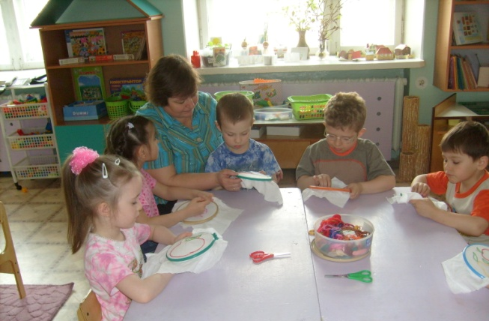
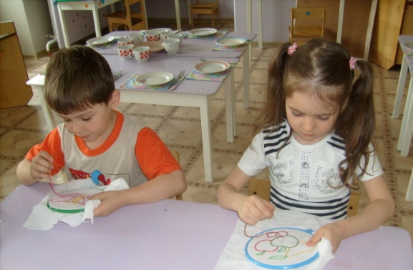
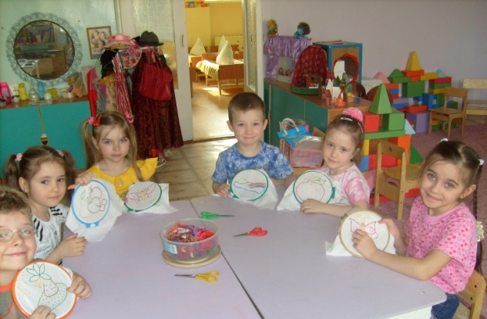
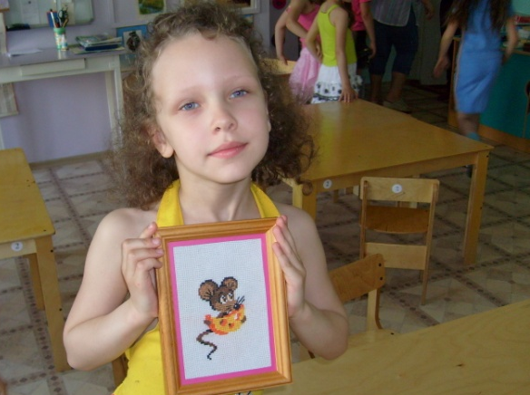
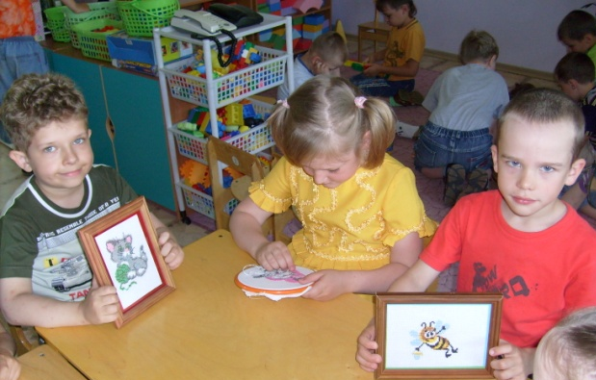
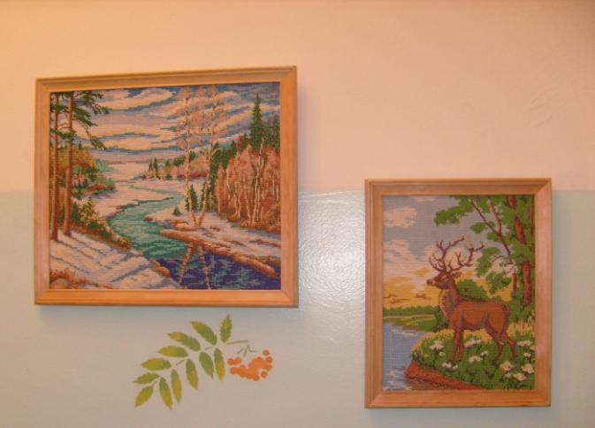
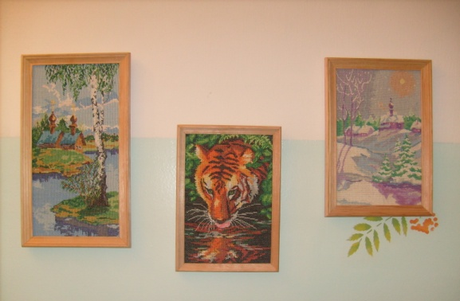
1 год обучения
2 год обучения
Работы педагога

